Slide 1

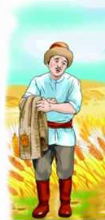
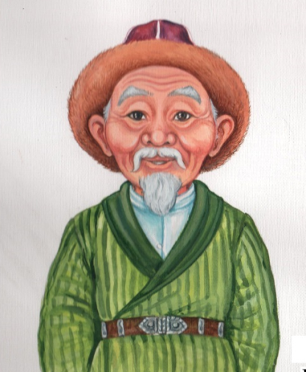
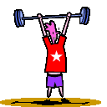
ТАҚЫРЫБЫ:
Денсаулық- зор байлық
«ЕҢ ҮЛКЕН БАЙЛЫҚ» ертегісі
5-сынып
Мұғалім: Давлеталина Б.К.

Slide 2
Оқу мақсаты :
5.Т4. Фольклорлық және шағын көлемді көркем әдеби мәтіндердің мазмұнын түсіну.
5.О1. Мәтіндегі негізгі ақпаратты анықтау.
5.ТБ.Мезгіл және мекен үстеулердің сұрақтарына жауап беру

Slide 3
Сабақтың мақсаты:
Барлық оқушылар орындай алады:
- шағын көлемді көркем әдеби мәтіндердің мазмұнын түсінеді.
Оқушылардың көпшілігі орындай алады:
- Мәтіндегі негізгі ақпаратты анықтайды.
Кейбір оқушылар орындай алады:
-Мезгіл және мекен үстеулердің сұрақтарына жауап бере алады

Slide 4
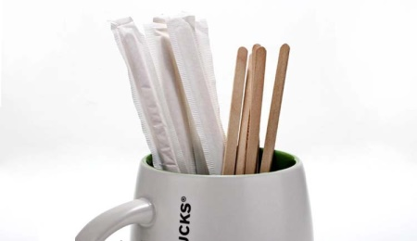
Бағалау критерийі
Білім алушы
-Әдеби мәтіннің мазмұнын түсінеді.
-Мазмұнға бағытталған сұрақтарға жауап береді
-Қазақ тіліндегі мекен және мезгіл үстеулерді ауызша және жазбаша жұмыстарында дұрыс қолданады.
Тілдік мақсаттар
Жаңа сөздер қарт, тас қашаушы, күш-қуат, лашық сөздерінің мағынасын түсіндіріп беру,сөз тіркестерін құрастыру
Құндылықтарға баулу
- денсаулық, достық және айналадағыларға қамқорлық көрсету;
- өмір бойы оқуға дайын болу
Пәнаралық байланыс
Дене шынықтыру, өзін-өзі тану
Тақырып бойынша алдыңғы білім
. «Кофе араластырғыш таяқшалар» стратегиясы бойынша Абай Құнанбаевтың «Ғылым таппай, мақтанба» өлеңді түсініп оқып, адам өміріндегі бес асыл іс пен және бес дұшпанды айтыңыз.Қай сөздер бес асылға жатады? Қай сөздер бес дұшпанға жатады?
(таяқшаларда сөздер жазылып тұрады: талап , еңбек, терең ой, қанағат, рықым, өсек, өтірік, мақтаншақ, еріншек, бекер мал шашпақ)

Slide 5
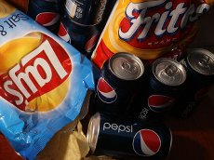
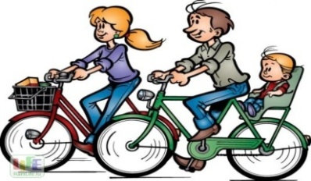
Т.I-тапсырма
Ой 1-топ | шақыру 2- топ | әдісі 1-2 топқа
Денсаулық жақсы болу үшін неден сақтану керек? (газды сусынды ішпеу,сағыз шайнамау, чипсы қолданбау,майлы тағамдарды көп қолданбау) | Денсаулық мықты болу үшін не істеу керек? (Спортпен айналысу, дұрыс тамақтану, жаттығу жасау, дене шынықтыру және т.б.) | Денсаулыққа не пайдалы? (ұйқы, жұмыс, таза ауа және т.б.)

Slide 6
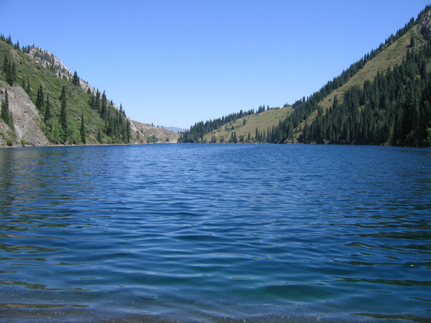

Ең үлкен байлық

Slide 7
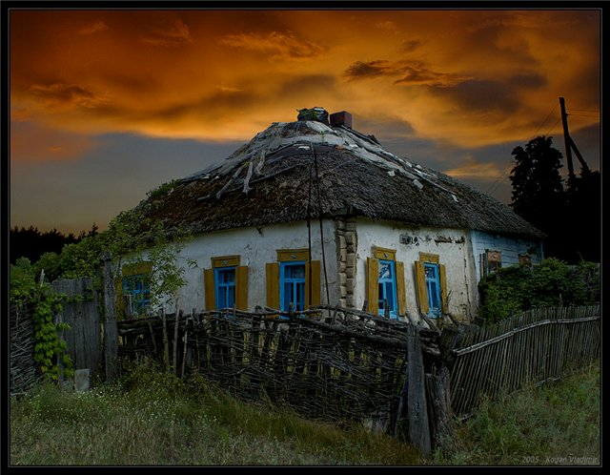

Slide 8
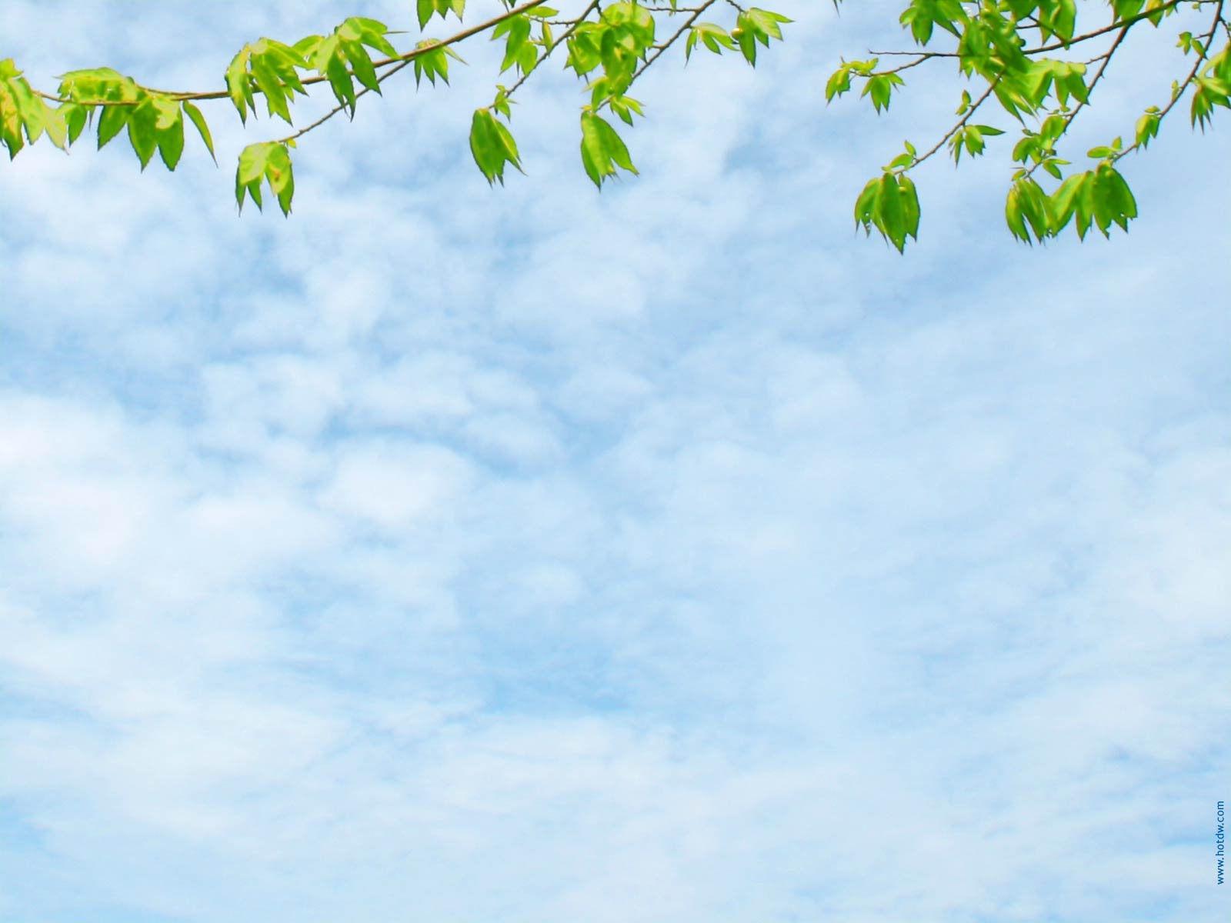
Ертеде бір жас жігіт өзінің кедейлігін айтып, әрдайым мұңын шағудан жалықпайды екен.
- Шіркін-ай, егер менің байлығым көп болса, жақсы өмір сүрер едім, — деп зарлауын қоймапты.
Бір күні жігіттің лашығының алдынан қарт тас қашаушы өтіп бара жатып, зарлап отырған жігіттің қасына келеді.
- Саған не болды сонша жыланып? Сен нағыз бай адам емессің бе? – дейді.
- Мен баймын ба? – деп жігіт таң қалады. – Ол қандай байлық?
- Сенің көздерің ше? Бір көзіңді біреуге қаншаға сатып берер едің? – деп сұрайды қарт.

Slide 9

-Оның не?! – деп шошып кетеді жігіт, — көзімді ешқандай байлыққа айырбастамаймын.
Ал енді екі қолың мен аяғыңның біреуін алтынға айырбастар ма едің?
- Жоқ, ешқайсысын да алтынға айырбастамаймын, — дейді жігіт.
- Міне, көрдің бе, сен өте бай адамсың.
Адамның ең үлкен байлығы — күш-қуаты мен денсаулығы, — дейді қарт.
– Оны ақшаға сатып ала алмайсың.
Қарт осыны айтады да, жөніне кетеді.

Slide 10
Миға шабуыл
Ертегі бойынша сұрақ – жауап
Жігіт қандай болған?
Жігіттің арманы қандай болған?
Жігіттің қасына кім келеді?
Жігіттен қарт кісі нені сұрайды?
Адамның ең үлкен байлығы не? Денсаулықты ақшаға сатып алуға бола ма?

Slide 11
2 тапсырма.
Жаңа сөздер: қарт, тас қашаушы, күш-қуат, лашық.
(-Балалар, осы ертегіде бейтаныс сөздер бар. Сөздердің мағыналарымен танысамыз және сөз тіркестерін құрастырамыз. (қарт кісі, қарт тас қашаушы, адамның күш-қуаты,ескі лашық

Slide 12
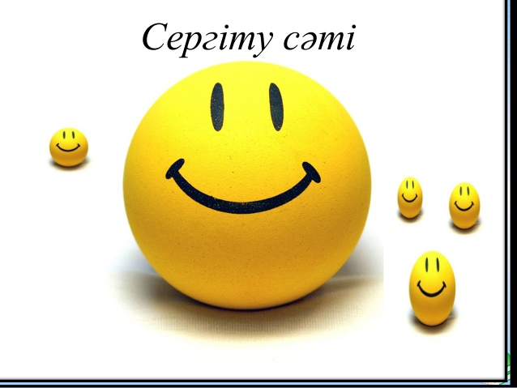

Slide 13
Тілдік бағдар: Мезгіл және мекен үстеулер етістікпен тіркеседі 1- топ Қайда ?деген сұраққа сөздерді табу 2- топ Қашан? деген сұраққа сөздерді табу

Slide 14
Семантикалық карта
Көп нүктенің орнына қойылатын сөздер Сөйлемдер | қарт | ба | бір | Байлығы | ақшаға
Ертеде... жас жігіт кедей болған
Жігіттің қасына ... кісі келеді
Маған сенсең, адамның ең үлкен ... - күш-қуаты мен денсаулығы
Мен баймын... ? – деп таңқалды жігіт
Оны ... сатып ала-алмайсың

Slide 15


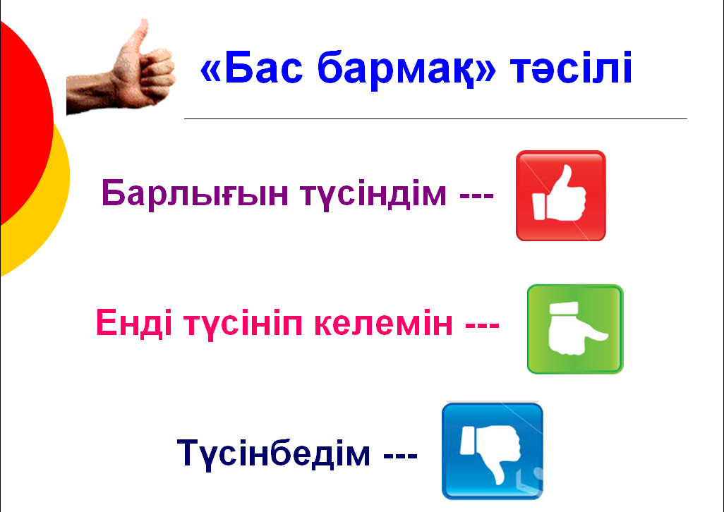
рефлексия
рефлексия

Slide 16



1. Адам өміріндегі ең жоғары бағалы дүние қандай?
2.Салауатты өмір салтын қалыптастыру үшін не істеу керек?
3.Денсаулық жақсы болу үшін не істеу керек?
4.Қазір көңіл күйің қалай?
5. Ертедегі жігіт өзінің қате-
лерін түсіне ме?

Slide 17
Бағалау критерийі | № | Дескриптор | Балл
Фольклорлық және шағын көлемді көркем әдеби мәтіндердің мазмұнын түсіну | 1тапсырма | Әдеби мәтіннің мазмұнын түсінеді | 1
 |  | Сұрақтарға жауап береді | 2
Негізгі ақпаратты анықтау | 2тапсырма | Семантикалық карта. | 1
 |  | Кәртішкемен жұмыс | 1
Мекен және мезгіл үстеулерді ауызша және жазба жұмыстарда орынды қолдану | 2 Тапсырма | Қайда ?деген сұраққа сөздерді табу (қасына, алдына, жөніне) Қашан? деген сұраққа сөздерді табу( ертеде, бір күні) | 2
 |  |  | 7

